Slide 1
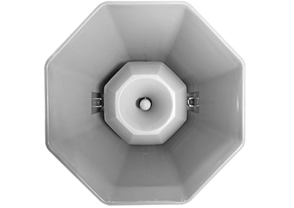
HNS100
HORN SPEAKER
100W 혼 타입 스피커
정격출력 : 100W
임피던스 : 100Ω (±20)
주파수범위 : 180-12kHz (±20)
외형규격(Φ x D)mm : 390 x 200 (±20)
형태 : 호온스피커
무게 : 5.9kg (±20)
음압감도 : 103dB (±20)
옵션/기타 : 드라이버유니트 포함6

